Slide 1



TRƯỜNG THCS HOÀI THANH TÂY
CHÀO MỪNG QUÝ THẦY
CÔ VỀ DỰ GIỜ LỚP 8
Tổ Ngữ văn –Lịch Sử và Địa lí- GDCD
GV : ĐỖ THỊ LỆ HOA

Slide 2




BÀI 2. THƠ SÁU CHỮ, BẢY CHỮ
TIẾT 17.18
NẾU MAI EM VỀ CHIÊM HÓA
-Mai Liễu-
NGỮ VĂN 8A3
CÁNH DIỀU
GV: ĐỖ THỊ LỆ HOA – THCS HOÀI THANH TÂY

Slide 3

KHỞI ĐỘNG
? Em hãy kể tên một số tác phẩm thơ viết về đề tài tình yêu quê hương, đất nước?
Quê hương – Tế Hanh
Quê hương – Đỗ Trung Quân
Quê hương – Giang Nam
Đường về quê mẹ - Đoàn Văn Cừ
Việt Nam quê hương ta – Nguyễn Đình Thi

Slide 4






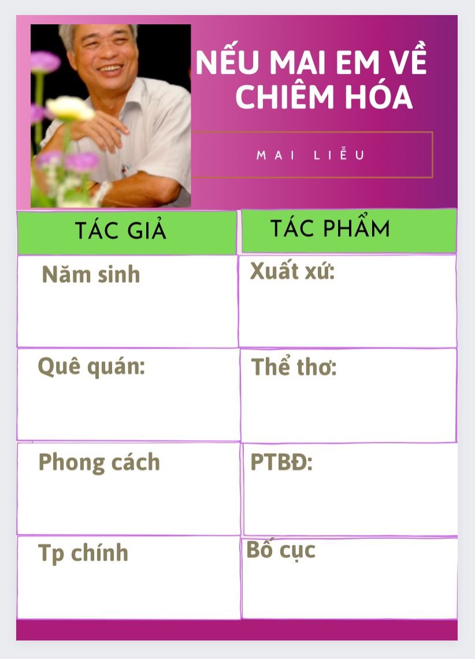
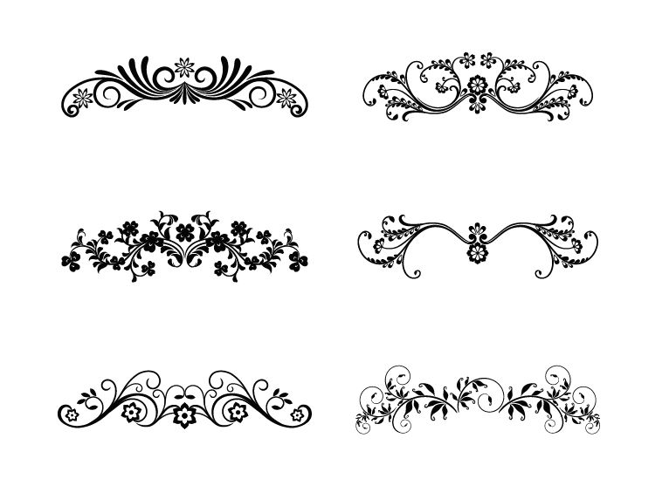
Tiết 17-18: NẾU MAI EM VỀ CHIÊM HÓA
Mai Liễu
Hình thành kiến thức
I. Tìm hiểu chung
PHIẾU HỌC TẬP SỐ 1
Năm sinh:
Xuất xứ:
Quê quán:
Thể thơ:
Phong cách st:
PTBĐ:
Tác phẩm chính:
Bố cục:

Slide 5
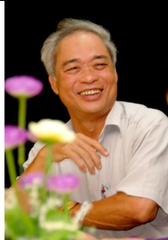
Tiết 17-18: NẾU MAI EM VỀ CHIÊM HÓA
Mai Liễu
Hình thành kiến thức
I. Tìm hiểu chung
Tác giả Mai Liễu
- Phong cách sáng tác: phong phú về đề tài, viết nhiều về Bác Hồ, về chiến tranh, người lính, tình yêu, thế sự, đặc biệt là quê hương và tình người miền núi.
- Tên thật là Ma Văn Liễu, bút danh Mai Liễu
Sinh năm 1949, mất năm 2020
Tác phẩm chính: Suối làng (1994), Mây vẫn bay về núi (1995), Lời then ai buộc (1996), Giấc mơ của núi (2001), Núi vẫn còn mưa (2013) …
Quê : xã Công Đa, huyện Yên Sơn, tỉnh Tuyên Quang.

Slide 6

Tiết 17-18: NẾU MAI EM VỀ CHIÊM HÓA
Mai Liễu
I. Tìm hiểu chung
Tác giả: Mai Liễu
Tác phẩm:
a. Đọc, giải nghĩa từ:
Đọc to, rõ ràng, đọc đúng một số tên riêng; giọng điệu nhẹ nhàng, chậm rãi

Slide 7
2. Tác phẩm
NẾU MAI EMVỀ CHIÊM HÓA
Mai Liễu
Phố đông cứ mải tìm nhau Cô gái Dao nào cũng đẹp Vòng bạc rung rinh cổ tay Ngù hoa mơn mởn ngực đầy. Con gái bản Tày duyên quá Sắc chàm như cũng pha hương Chỉ riêng nụ cười môi mọng Mùa xuân e cũng lạc đường.
Nếu mai em về Chiêm Hóa Cho ta gửi nỗi nhớ cùng Tháng giêng mưa tơ rét lộc Em về vừa kịp mùa măng. Sông Gâm đôi bờ cát trắng Đá ngồi dưới bến trông nhau Non Thần hình như trẻ lại Xanh lên ngút ngát một màu.
Nếu mai em về Chiêm Hóa Đầu xuân đi hội lùng tùng Quả còn chạm vai thì nhặt Ngày lành duyên tốt mừng nhau.
(Tháng Giêng, Ất Hợi)

Slide 8
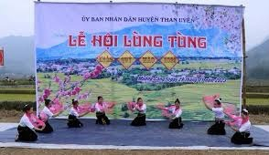
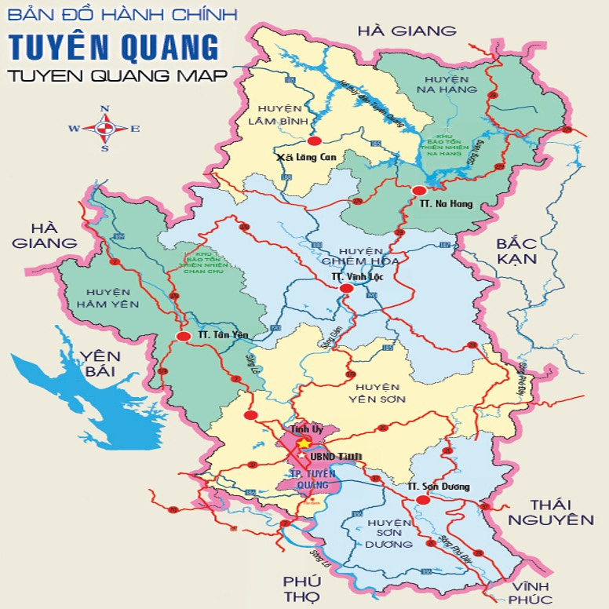
Tiết 17-18: NẾU MAI EM VỀ CHIÊM HÓA
Mai Liễu
I. Tìm hiểu chung
Tác giả Mai Liễu
Tác phẩm:
a. Đọc, giải nghĩa từ:
+ Hội lùng tùng (còn gọi là lồng tồng, lồng tông): lễ hội xuống đồng được tổ chức vào dịp đầu xuân của đồng bào các dân tộc Thái. Tày,...
+ Chiêm Hoá: tên một huyện nằm ở phía bắc của tinh Tuyên Quang.

Slide 9

+ Quả còn: quả cầu bằng vải có nhiều màu. dùng để tung, ném làm trò chơi trong ngày hội của một số dân tộc miền núi phía bắc.
+ Mưa tơ rét lộc: mưa xuân giăng nhẹ (như tơ), rét vào đầu mùa xuân ở miền Bắc, không quá lạnh, là dịp cây cối đâm chồi nảy lộc.
+ Non Thần: núi Bách Thần thuộc thị trấn Vĩnh Lộc của huyện Chiêm Hoá, tinh Tuyên Quang.
+ Ngù hoa: dây kết bằng len đỏ, đinh ở hai bên ngực áo của người phụ nữ Dao đỏ.

Slide 10
Tiết 17-18: NẾU MAI EM VỀ CHIÊM HÓA
Mai Liễu
I. Tìm hiểu chung
Tác giả Mai Liễu
Tác phẩm:
a. Đọc, giải nghĩa từ:
- Xuất xứ: Trích trong Thơ Mai Liễu, NXB Nhà văn, Hà Nội, năm 2015.
- Thể thơ: thơ sáu chữ
- PTBĐ: Biểu cảm ( Tự sự, miêu tả)
- Bố cục: 3 phần
+ Phần 1 (khổ 1,2): Bức tranh thiên nhiên vào mùa xuân ở Chiêm Hóa.
+ Phần 2 (khổ 3, 4): Vẻ đẹp con người trong mùa xuân.
+ Phần 3 (khổ còn lại): Nét đẹp truyền thống đầu xuân ở Chiêm Hóa.
b. Tìm hiểu chung

Slide 11

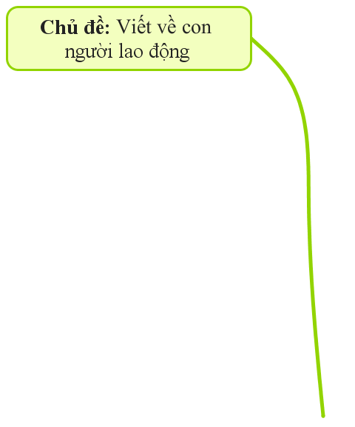
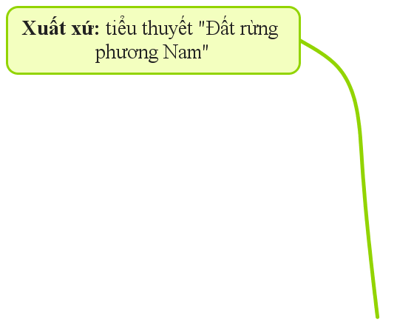
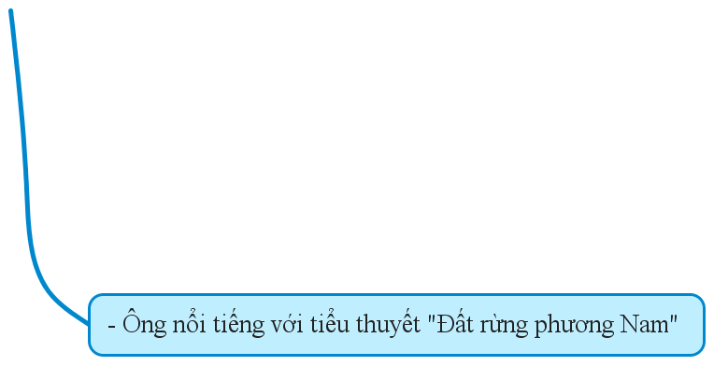
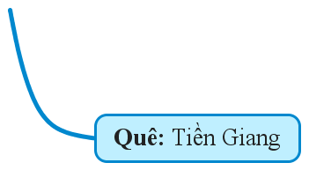
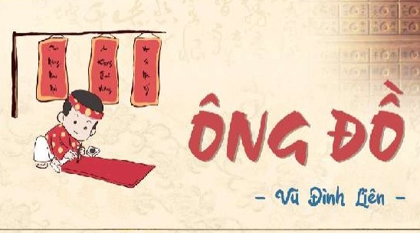
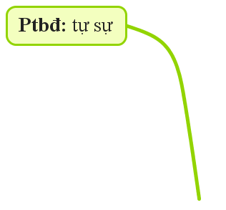
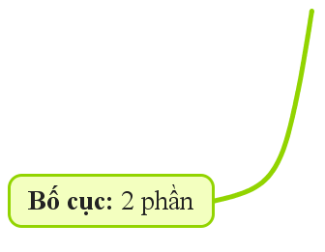
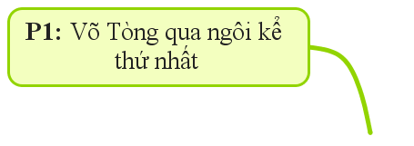
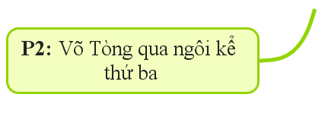
Xuất xứ: Trích trong “Thơ Mai Liễu” – năm 2015
1949 - 2020
Tác giả: Mai Liễu
Thể thơ: Thơ sáu chữ
NẾU MAI EM VỀ CHIÊM HÓA
Mai Liễu
Quê: Tuyên Quang
PTBĐ: Biểu cảm + Tự sự. Miêu tả
Các sáng tác của ông phong phú về đề tài.
P1: Bức tranh thiên nhiên mùa xuân
Tác phẩm
Thơ ông nặng lòng tình yêu quê hương và con người (miền núi)
P2: Vẻ đẹp con người trong mùa xuân
Bố cục: 3 phần
P3: Nét riêng trong lễ hội đầu năm ở Chiêm Hóa

Slide 12

CÁNH DIỀU
NGỮ VĂN 8
Tiết 17-18: NẾU MAI EM VỀ CHIÊM HÓA
Mai Liễu
II. TÌM HIỂU CHI TIẾT
1. Bức tranh thiên nhiên vào mùa xuân ở Chiêm Hóa (khổ 1,2).

Slide 13
PHIẾU HỌC TẬP SỐ 2
1.Bức tranh thiên nhiên vào mùa xuân ở Chiêm Hóa
Hình ảnh, chi tiết | Biện pháp nghệ thuật
a. Bức tranh thiên nhiên mùa xuân ở Chiêm Hóa hiện lên qua những hình ảnh chi tiết nào?
b. Để làm nổi bật vẻ đẹp thiên nhiên, tác giả sử dụng những biện pháp nghệ thuật gì? Từ đó em cảm nhận được gì về khung cảnh thiên nhiên nơi đây?

Slide 14
1.Bức tranh thiên nhiên vào mùa xuân ở Chiêm Hóa
Hình ảnh, chi tiết | Biện pháp nghệ thuật
a. Bức tranh thiên nhiên mùa xuân ở Chiêm Hóa hiện lên qua những hình ảnh chi tiết nào?
b. Để làm nổi bật vẻ đẹp thiên nhiên, tác giả sử dụng những biện pháp nghệ thuật gì? Từ đó em cảm nhận được gì về khung cảnh thiên nhiên nơi đây?
- Mưa tơ rét lộc
- Mùa măng
- Sông Gâm đôi bờ cát trắng - Đá ngồi dưới bến
- Non thần xanh ngút ngát.
* Nhân hóa
- Đá ngồi… trông nhau - Non thần hình như trẻ lại.
* Cách xưng hô: em - ta
Khung cảnh thiên nhiên Chiêm Hóa gần gũi, giản dị nhưng có hồn, tạo nên mùa xuân tươi đẹp, rực rỡ, tràn đầy sức sống mãnh liệt.

Slide 15
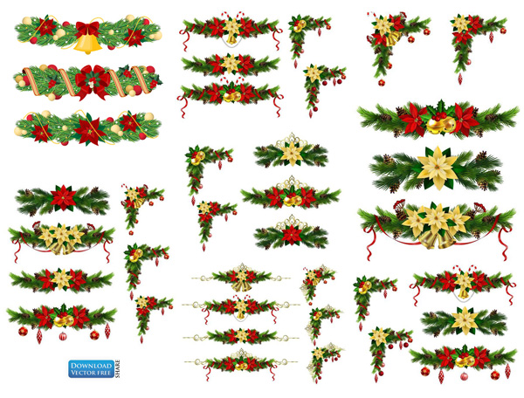



NGỮ VĂN 8
Tiết 17-18: NẾU MAI EM VỀ CHIÊM HÓA
Mai Liễu
KẾT THÚC TIẾT 1
NHIỆM VỤ VỀ NHÀ
-Phân tích khổ thơ 3,4,5
-Tìm hiểu lễ hội lùng tùng của dân tộc Tày, Thái
- Tìm hiểu các lế hội văn hoá ở địa phương mình. Chúng ta làm gì để giữ gìn, phát huy những nét đẹp văn hóa của dân tộc?

Slide 16
TRƯỜNG THCS HOÀI THANH TÂY
CHÀO MỪNG QUÝ THẦY
CÔ VỀ DỰ GIỜ LỚP 8A3
Tổ Ngữ văn –Lịch Sử và Địa lí- GDCD
GV : ĐỖ THỊ LỆ HOA

Slide 17
BÀI 2. THƠ SÁU CHỮ, BẢY CHỮ
TIẾT 18
NẾU MAI EM VỀ CHIÊM HÓA (TT)
-Mai Liễu-

Slide 18
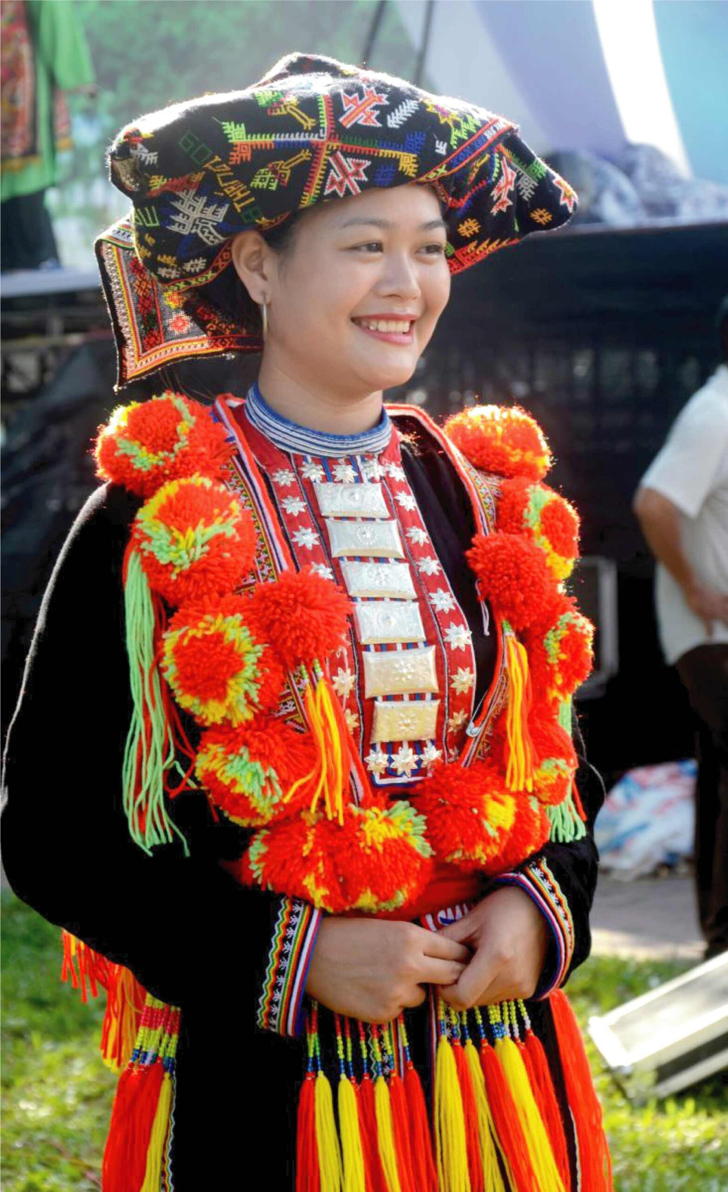
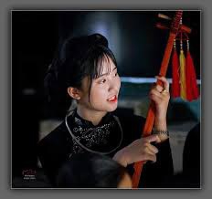
Tiết 18: NẾU MAI EM VỀ CHIÊM HÓA -Mai Liễu-
II. TÌM HIỂU CHI TIẾT
1. Bức tranh thiên nhiên vào mùa xuân ở Chiêm Hóa (khổ 1,2).
2. Vẻ đẹp con người trong mùa xuân ở vùng đất Chiêm Hóa ( khổ 3,4)

Slide 19
KHỔ 3,4
Phố đông cứ mải tìm nhau Cô gái Dao nào cũng đẹp Vòng bạc rung rinh cổ tay Ngù hoa mơn mởn ngực đầy. Con gái bản Tày duyên quá Sắc chàm như cũng pha hương Chỉ riêng nụ cười môi mọng Mùa xuân e cũng lạc đường.
CÔ GÁI DÂN TỘC DAO
CÔ GÁI DÂN TỘC TÀY

Slide 20
KHỔ 3,4
Tìm những hình ảnh, chi tiết miêu tả vẻ đẹp của con người ở vùng cao Chiêm Hoá ?
Phố đông cứ mải tìm nhau Cô gái Dao nào cũng đẹp Vòng bạc rung rinh cổ tay Ngù hoa mơn mởn ngực đầy. Con gái bản Tày duyên quá Sắc chàm như cũng pha hương Chỉ riêng nụ cười môi mọng Mùa xuân e cũng lạc đường.

Slide 21
Tiết 18: NẾU MAI EM VỀ CHIÊM HÓA -Mai Liễu-
II. TÌM HIỂU CHI TIẾT
1. Bức tranh thiên nhiên vào mùa xuân ở Chiêm Hóa (khổ 1,2).
2. Vẻ đẹp con người ở vùng đất Chiêm Hóa ( khổ 3,4)
Hình ảnh:
- Cô gái Dao: “vòng bạc rung rinh cổ tay”, “ngù hoa mơn mởn ngực đầy”,
- Cô gái Tày: “sắc chàm như cũng pha hương”, “nụ cười môi mọng”

Slide 22
KHỔ 3,4
Những biện pháp nghệ thuật nào được sử dụng để khắc họa vẻ đẹp của cô gái Dao và Tày trong 2 khổ thơ ? Tác dụng?
Phố đông cứ mải tìm nhau Cô gái Dao nào cũng đẹp Vòng bạc rung rinh cổ tay Ngù hoa mơn mởn ngực đầy. Con gái bản Tày duyên quá Sắc chàm như cũng pha hương Chỉ riêng nụ cười môi mọng Mùa xuân e cũng lạc đường.

Slide 23
Tiết 18: NẾU MAI EM VỀ CHIÊM HÓA -Mai Liễu-
II. TÌM HIỂU CHI TIẾT
1. Bức tranh thiên nhiên vào mùa xuân ở Chiêm Hóa (khổ 1,2).
2. Vẻ đẹp con người ở vùng đất Chiêm Hóa ( khổ 3,4)
- Cô gái Dao: “vòng bạc rung rinh cổ tay”, “ngù hoa mơn mởn ngực đầy”,
- Cô gái Tày: “sắc chàm như cũng pha hương”, “nụ cười môi mọng”
+ Nghệ thuật:
- Liệt kê: các cô gái Dao,Tày
- Từ láy tạo hình: “rung rinh”, “mơn mởn”
- So sánh (Sắc chàm như cũng pha hương)
- Nhân hoá, ẩn dụ “Chỉ riêng .. cũng lạc đường”

Slide 24
Tiết 18: NẾU MAI EM VỀ CHIÊM HÓA -Mai Liễu-
II. TÌM HIỂU CHI TIẾT
Qua đó em cảm nhận như thế nào về vẻ đẹp của con người ở vùng cao Chiêm Hoá khi vào xuân?
1. Bức tranh thiên nhiên vào mùa xuân ở Chiêm Hóa (khổ 1,2).
2. Vẻ đẹp con người ở vùng đất Chiêm Hóa ( khổ 3,4)
- Cô gái Dao: “vòng bạc rung rinh cổ tay”, “ngù hoa mơn mởn ngực đầy”,
- Cô gái Tày: “sắc chàm như cũng pha hương”, “nụ cười môi mọng”
+ Nghệ thuật:
- Liệt kê: các cô gái Dao,Tày
- Từ láy tạo hình: “rung rinh”, “mơn mởn”
- So sánh (Sắc chàm như cũng pha hương)
- Nhân hoá, ẩn dụ “Chỉ riêng .. cũng lạc đường”

Slide 25
Tiết 18: NẾU MAI EM VỀ CHIÊM HÓA -Mai Liễu-
II. TÌM HIỂU CHI TIẾT
1. Bức tranh thiên nhiên vào mùa xuân ở Chiêm Hóa (khổ 1,2).
2. Vẻ đẹp con người ở vùng đất Chiêm Hóa ( khổ 3,4)
- Cô gái Dao: “vòng bạc rung rinh cổ tay”, “ngù hoa mơn mởn ngực đầy”,
- Cô gái Tày: “sắc chàm như cũng pha hương”, “nụ cười môi mọng”
+ Nghệ thuật:
- Liệt kê: các cô gái Dao,Tày
- Từ láy gợi cảm “rung rinh”, “mơn mởn”
- Nhân hoá, ẩn dụ “Chỉ riêng .. cũng lạc đường”
- So sánh (Sắc chàm như cũng pha hương)
=> Vẻ đẹp tươi trẻ, lạc quan, trong sáng, duyên dáng và tràn đầy sức sống của những cô gái vùng cao. → Họ là biểu tượng của sức sống và vẻ đẹp miền sơn cước mang đậm bản sắc dân tộc.

Slide 26
Tiết 18: NẾU MAI EM VỀ CHIÊM HÓA -Mai Liễu-
II. TÌM HIỂU CHI TIẾT
Viết về con người quê hương ở 2 khổ thơ này, em thấy tác giả thể hiện tình cảm gì ?
1. Bức tranh thiên nhiên vào mùa xuân ở Chiêm Hóa (khổ 1,2).
2. Vẻ đẹp con người ở vùng đất Chiêm Hóa ( khổ 3,4)

Slide 27
Tiết 18: NẾU MAI EM VỀ CHIÊM HÓA -Mai Liễu-
II. TÌM HIỂU CHI TIẾT
1. Bức tranh thiên nhiên vào mùa xuân ở Chiêm Hóa (khổ 1,2).
2. Vẻ đẹp con người ở vùng đất Chiêm Hóa ( khổ 3,4)
3. Nét đẹp truyền thống đầu xuân của vùng Chiêm Hóa (khổ 5)

Slide 28
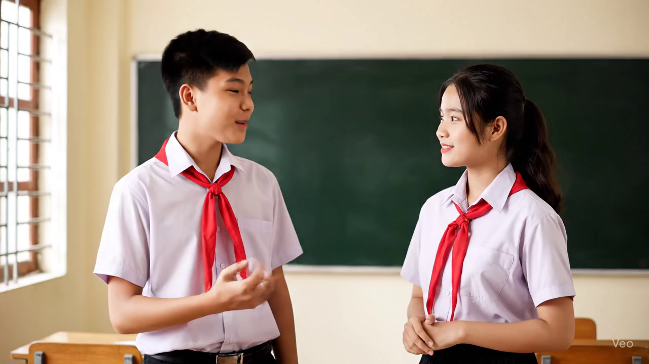
Khổ cuối
Nếu mai em về Chiêm Hóa Đầu xuân đi hội lùng tùng Quả còn chạm vai thì nhặt Ngày lành duyên tốt mừng nhau.

Slide 29
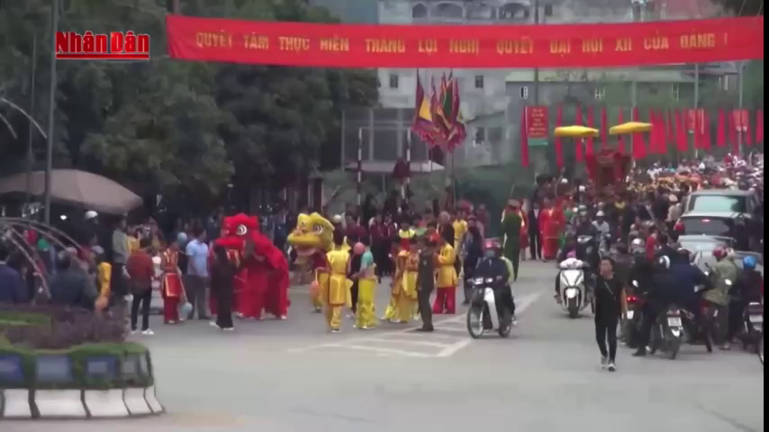

Slide 30
Tiết 18: NẾU MAI EM VỀ CHIÊM HÓA -Mai Liễu-
THẢO LUẬN NHÓM (3p)
Nhóm 1,2,3:
Lễ hội văn hóa nào được giới thiệu trong khổ thơ cuối và đoạn video? Nhận xét về không khí và ý nghĩa của lễ hội đó?
Nhóm 4,5,6:
- Việc lặp lại câu thơ “Nếu mai em về Chiêm Hóa” ở khổ thơ đầu và khổ cuối có tác dụng gì?
- Nhận xét tình cảm của tác giả đối với quê hương Chiêm Hoá?

Slide 31
Tiết 18: NẾU MAI EM VỀ CHIÊM HOÁ -Mai Liễu-
II. TÌM HIỂU CHI TIẾT
3. Nét đẹp truyền thống đầu xuân của vùng Chiêm Hóa (khổ 5)
- Hội lùng tùng: lễ hội xuống đồng
- Trò chơi dân gian: ném còn giao duyên đầu năm
*-Không khí: Vui tươi, rộn ràng, tưng bừng, náo nức
*-Ý nghĩa: Thể hiện lòng biết ơn trời đất, thần linh
đã ban cho mùa màng tươi tốt, bội thu; Còn là dịp
để thể hiện tình đoàn kết của bản làng
=> giữ gìn và phát huy bản sắc văn hoá dân tộc của người dân miền núi phía Bắc, Góp phần tạo nên những giá trị văn hóa truyền thống tiêu biểu của dân tộc VN.
* Nghệ thuật: Câu thơ “Nếu mai.... ” được lặp lại 2 lần (khổ đầu và khổ cuối) tạo nên kết cấu đầu cuối tương ứng; Giọng thơ nhịp nhàng, thiết tha như một lời mời gọi ...
=>Niềm thương nhớ, gắn bó sâu nặng và lòng tự hào tha thiết đối với quê hương Chiêm Hóa.

Slide 32
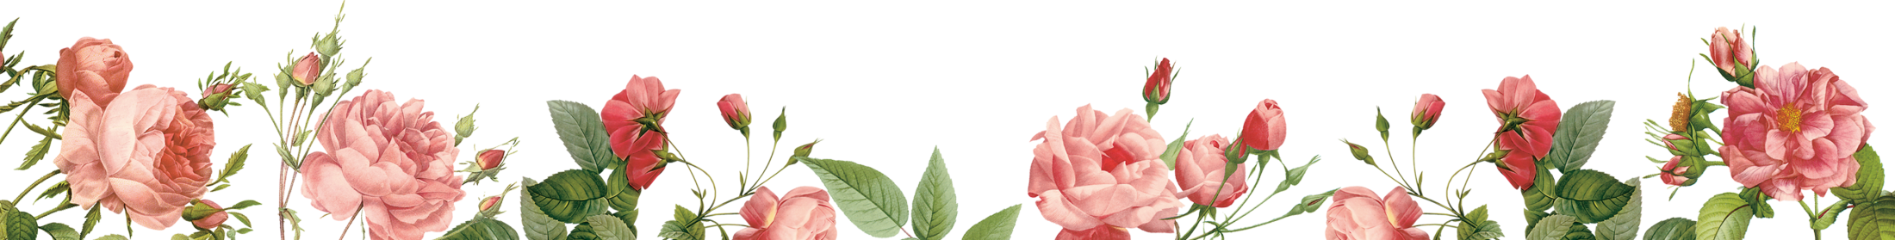
Tiết 18: NẾU MAI EM VỀ CHIÊM HÓA -Mai Liễu-
III.TỔNG KẾT
Nghệ thuật:
Thể thơ sáu chữ, giọng điệu nhẹ nhàng, tha thiết.
Kết cấu đầu cuối tương ứng
Sử dụng hiệu quả các biện pháp tu từ…
2. Nội dung:
Khắc họa vẻ đẹp thiên nhiên, con người cùng những nét đẹp văn hóa độc đáo của vùng đất Chiêm Hóa quê hương ông.
Tình yêu và nỗi nhớ quê hương tha thiết của nhà thơ
3. Ý nghĩa:
- Nhắc nhở chúng ta hãy cố gắng phát huy, giữ gìn các nét đẹp văn hóa truyền thống của quê hương cũng như của dân tộc VN..

Slide 33


LUYỆN TẬP
🌟 TRÒ CHƠI “ EM LÀM PHÓNG VIÊN ” 🌟
“Khám phá lễ hội văn hoá”

Slide 34
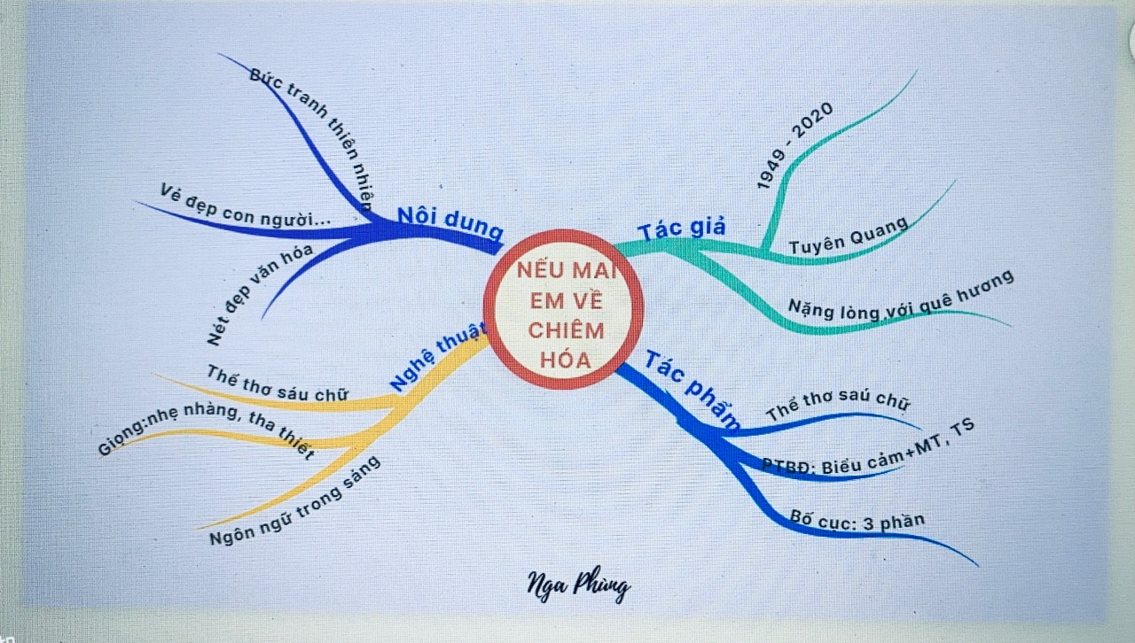

Slide 35

VẬN DỤNG
BÀI TẬP VỀ NHÀ:
Chọn 1 trong 2 yêu cầu sau:
1- Dựa vào nội dung bài thơ, em hãy vẽ bức tranh về thiên nhiên, con người, nét đẹp văn hóa vùng đất Chiêm Hóa?
2- Viết một đoạn văn ngắn (5-7 câu) giới thiệu về vẻ đẹp riêng của vùng đất quê hương nơi em sống ?

Slide 36
Gợi ý, hướng dẫn viết đoạn văn
Giới thiệu về vẻ đẹp riêng của vùng đất quê hương nơi em sống
-Giới thiệu chung về quê hương em– một mảnh đất vừa giàu truyền thống vừa có những nét đặc trưng riêng:
-Thiên nhiên và cảnh quan:
+Biển xanh, cát trắng, bãi tắm đẹp (Hoài Hải).
+Xứ Dừa Tam Quan: bát ngát, trĩu quả, sản vật đặc trưng.
-Văn hóa và con người
+Lễ hội truyền thống: Lễ hội Cầu Ngư, Lễ hội đua thuyền …
+Con người: cần cù, thân thiện, giữ gìn giá trị văn hóa.
-Bày tỏ tình cảm yêu quý, gắn bó, tự hào về quê hương mình.

Slide 37
CẢM ƠN QUÝ THẦY CÔ VÀ CÁC EM HỌC SINH!

